Slide 1
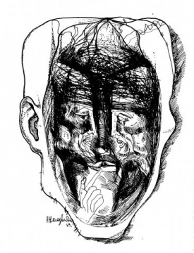
СИСТЕМА
ДВОЙНИЧЕСТВА

Slide 2
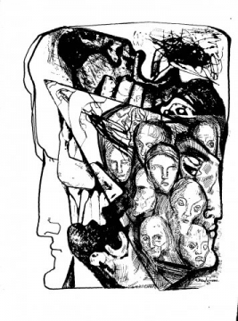
Полифонический роман
Достоевский – создатель
полифонического романа.
Полифония – многоголосица.
Его герои как бы вступают в перекличку друг с другом. Автор окружает Раскольникова людьми, варьирующими те или иные мысли главного героя.
При этом отрицательные элементы его теории отражают «двойники», а положительные – «антиподы».
«Полифония» Э. Неизвестный

Slide 3

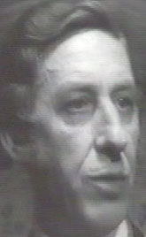
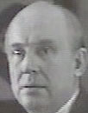
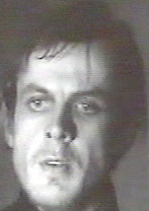
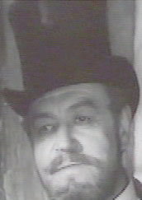
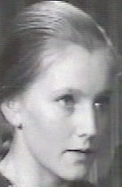
Разумихин
Лужин
Лебезятников
Порфирий Петрович
Раскольников
Свидригайлов
Соня

Slide 4
Двойники Раскольникова
С. В. Белов: «Раскольников не только композиционный, но и духовный центр романа... Трагедия происходит в душе Раскольникова, и все остальные действующие лица вместе с ним пытаются разгадать тайну этой трагедии. Все чувствуют значительность его личности, все поражены противоречиями этой личности, все хотят отгадать загадку его роковой раздвоенности».

Slide 5
Двойники Раскольникова
М. М. Бахтин: «Каждое лицо входит, в его, Раскольникова, внутреннюю речь как символ некой позиции, как символ определенного жизненного решения тех самых идеологических вопросов, которые его мучат. Достаточно человеку появиться в его кругозоре, чтобы он тотчас же стал для него воплощенным разрешением его собственного вопроса; поэтому каждый задевает его за живое и получает твердую роль в его внутренней речи».

Slide 6
Личностный
Социальный
Общественный
Лебезятников
Свидригайлов
Раскольников
Соня
Порфирий
Лужин
Разумихин

Slide 7
Разумихин
Лужин
Лебезятников
Порфирий Петрович
Раскольников
Соня
Свидригайлов

Slide 8
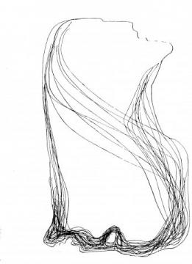
Соня Мармеладова
Путь Сони – это путь покаяния, возвращение к родной земле, которую он осквернил
Протягивает ему кипарисовый крестик – символ возвращения к вере
«Соня» Э. Неизвестный

Slide 9
Раскольников - Соня
Не может перешагнуть через совесть.
Собирается с ней вместе идти по одной дороге: «Мы вместе прокляты, вместе пойдём»

Slide 10
Раскольников и Лужин
Подумайте, почему Лужин появляется в комнате Раскольникова, когда там обсуждаются обстоятельства преступления?
Почему в споре Раскольникова с Лужиным симпатии присутствующих отданы главному герою, хотя он — преступник? Какая художественная деталь играет определяющую роль в этой сцене? Какую нагрузку она несет?

Slide 11
Раскольников и Лужин
Почему Раскольников так резко реагирует на речь Лужина? Прав ли он в оценке его экономической теории? Как в дальнейших событиях романа раскрывается характер Лужина? Почему автор ни слова не говорит о его дальнейшей судьбе?
В чем смысл сопоставления Лужина и Раскольникова?

Slide 12
Теория Лужина
Приверженец «экономической правды»
Отвергает жертвенность
Утверждает беспомощность «единичных щедрот»
Считает, что забота о собственном благосостоянии есть забота о «всеобщем преуспеянии»

Slide 13
Лужин
«Умный и, кажется, добрый»
«Положил взять девушку честную, но без приданого и непременно такую, которая уже испытала бедственное положение»

Slide 14
Лужин
« «Муж ничем не должен быть обязан своей жене, и гораздо лучше, если жена считает мужа за своего благодетеля, будет рабски благодарна ему всю жизнь... а он-то будет безгранично... владычествовать»
«Более всего на свете любил и ценил он добытые трудом и всякими средствами свои деньги: они равняли его со всем, что было выше его»

Slide 15
Портрет Петра Петровича Лужина
Как «разнесен» в тексте портрет Лужина?
Кто является наблюдателем в первой и во второй частях портрета?
Как описывает Лужина автор?
Как для себя описывает Раскольников Лужина?
Чем эти описания (сходны, отличаются)? Какое из этих описаний более подробное?
Почему мы верим тому пренебрежительному отношению к Петру Петровичу, которое возникает в его портрете?
Каков сам Петр Петрович?
Какие детали его одежды бросаются в глаза?
Как описано лицо Лужина? Почему оно кажется «неприятным»? Какие «другие причины» сделали его лицо «отталкивающим»?
Какие чувства испытывает читатель к Лужину после его описания? Могут ли эти чувства быть противоречивы? Как автор относится к Лужину?

Slide 16
Раскольников и Свидригайлов
Познакомьтесь с приводимыми ниже мнениями исследователей о Свидригайлове. Что подчеркивают они в характере этого героя?
В. В. Шкловский: «Свидригайлов — это освобождение от запретов нравственности, данное злодею, не знающему ничего, кроме своих желаний, и приходящему к смерти».
Г. М. Фридлендер: «Провозглашаемое Раскольниковым отрицание нравственных норм, нравственной ответственности личности логически приводит не только к оправданию «идейного» преступления Раскольникова, но и к оправданию распущенности и нравственной опустошенности Свидригайлова, которые даже у него самого вызывают внутреннее омерзение».

Slide 17
Свидригайлов – Раскольников – Соня
Рассматриваются философские, общечеловеческие проблемы
Глубокая вера, христианское смирение, человеколюбие
Бездеятельность, индивидуализм, культ сильной личности
Безверие, индивидуализм, бунт
Поиск веры, мессианство

Slide 18
Раскольников и Свидригайлов
Проанализируйте сцену объяснения Дуни и Свидригайлова (часть шестая, глава V):
Было ли для вас неожиданным поведение героев?
С какими эпизодами романа вы можете сравнить этот эпизод?
Можно ли в поведении Дуни и Свидригайлова найти черты поведения Раскольникова?
Почему слово Дуни «никогда!» Свидригайлов воспринял как окончательный приговор?
Каково место этого эпизода в романе?

Slide 19
Свидригайлов
Это идеал Раскольникова – он «переступил», но без нравственных мучений (сначала)
Самоубийство – это один из жизненных итогов (вариант для Раскольникова)
Свидригайлов говорит: «Мы одного поля ягоды»

Slide 20
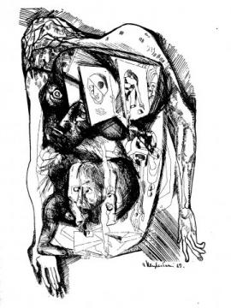
Свидригайлов
На нём проверяется «арифметическая» теория Раскольникова: на счету Свидригайлова много добрых дел, но они не могут оправдать минувшего злодеяния
Добрые дела не воскресают его больную душу: совесть высвобождается и вырывается наружу, порождая кошмары
«Внутренний мир Свидригайлова»
Э. Неизвестный

Slide 21
Раскольников и Свидригайлов
Зачем Свидригайлов приходит к Раскольникову?
Что он имеет в виду, говоря: «Мы одного поля ягоды»?
Что сближает этих героев и что разделяет их?
Что добавляет к характеру обоих героев их вторая встреча?
Что больше вызывает удивление Свидригайлова во время второго разговора?
Какие советы дает он Раскольникову?
Почему герой им не последовал?
Как в художественном мире романа подготовлено самоубийство Свидригайлова?

Slide 22
Раскольников и Свидригайлов
Как третий сон Раскольникова, в котором он вторично пытается убить старуху-процентщицу, подготавливает появление Свидригайлова? Что вносит его появление в повествование?
В разговоре Свидригайлова с Раскольниковым возникает тема вечности — о том, что ожидает человека после смерти как награда или наказание за прожитую жизнь. Какой видит «вечность» Раскольников и какой она представляется Свидригайлову? Почему их представления столь разные? В чем символический смысл образа вечности в романе?
Почему вторую встречу Раскольникова со Свидригайловым автор романа переносит в трактир с названием «Хрустальный дворец»?
Когда Свидригайлов решает стреляться, он идет среди густого молочного тумана по скользкой, грязной деревянной мостовой к Малой Неве: «Ему мерещились высоко поднявшаяся за ночь вода Малой Невы, Петровский остров, мокрые дорожки, мокрая трава, мокрые деревья и кусты, и, наконец, тот самый куст...». Зачем Свидригайлов как будто ищет тот куст, в котором спал Раскольников и о котором больше ничего в романе не говорится?

Slide 23
«Свидригайлов практически добр до самой последней минуты, не только по отношению к Соне, Дуне, малолетней невесте, но и по отношению к первым встречным».
В. Кирпотин
«Свидригайлов - это освобождение от запретов нравственности, данное злодею, не знающему ничего кроме своих желаний, и приходящего к смерти»
В. Шкловский
С кем из исследователей вы готовы согласиться и почему?

Slide 24
Лебезятников – Раскольников – Порфирий Петрович
Рассматриваются социальные проблемы
Защита государства и морали
Право на протест человека необыкновенного
Повиновение «твари дрожащей»
Отрицание нравственных и государственных норм
Лебезятников

Slide 25
Лебезятников
Выступает против таких предрассудков, как «целомудрие и женская стыдливость»
Взывает к созданию коммун
Ратует за уничтожение брачных уз

Slide 26
Лебезятников
Кто такой Лебезятников? Когда и при каких обстоятельствах познакомился с Лужиным?
Почему Лужин решает в Петербурге остановиться у Лебезятникова?
Как Лебезятников «развивал» Соню и почему это прекратилось?
Какие «новейшие направления наши» представляет Лебезятников?
Какие идеи социалистов звучат карикатурой в устах Лебезятникова?
В чем состоит пошлость Лебезятникова?
Когда проявляются лучшие качества Лебезятникова? Как он спасает Соню?

Slide 27
Лебезятников Андрей Семенович
«...Худосочный и золотушный человечек, малого роста, где-то служивший и до странности белокурый, с бакенбардами в виде котлет, которыми он очень гордился. Сверх того, у него почти постоянно болели глаза. Сердце у него было довольно мягкое, но речь весьма самоуверенная, а иной раз чрезвычайно даже заносчивая, — что, в сравнении с фигуркой его, почти всегда выходило смешно».
«...был один из того бесчисленного и разноличного легиона пошляков, дохленьких недоносков и всему недоучившихся самодуров, которые мигом пристают непременно к самой модной ходячей идее, чтобы тотчас же опошлить ее, чтобы мигом окарикатурить все, чему они же иногда самым искренним образом служат».

Slide 28
Лебезятников
Подготовьте рассказ о Лебезятникове. Особое внимание обратите на теорию, которую он исповедует (часть пятая, глава I). Чьи слова откровенно спародированы Достоевским в высказываниях этого героя? Как вы думаете, в чем смысл такой пародии?
Один из исследователей пишет: «Достоевский был слишком большим художником, чтобы ограничиться голой предвзятостью... Карикатура кончилась, художник победил памфлетиста».
В. Кирпотин
Прокомментируйте эти слова, опираясь на текст романа.

Slide 29
карикатура

насмешка
глумление
издевательство
издевка
укол
острота
шутка
ирония
пародия
сарказм
сатира
(Словарь синонимов)

Slide 30
Разумихин - альтруист
Докажите это примерами из текста

Slide 31
Разумихин
Как в романе обыгрывается его фамилия?
Принято считать, что автор наделил Разумихина такими чертами, которые напоминают читателю о демократах
60-х годов, а сам герой, всегда появляющийся в критические моменты, должен был быть кем-то вроде спасителя для других. Насколько справедливо это суждение?
Разделяет ли Разумихин взгляды социалистов? Для ответа на этот вопрос обратитесь к монологу героя «Я тебе книжки ихние покажу...» (часть третья, глава V). Против кого он направлен? Как этот монолог помогает понять идею Раскольникова?

Slide 32
Разумихин
Каковы отношения Раскольникова и Разумихина?
Почему Раскольников, задумав преступление, решает после того пойти к Разумихину?
Почему при одинаковом материальном положении Разумихину не приходят в голову идеи, подобные мыслям Раскольникова?
Чем и как помог Разумихин Раскольникову?
Как реагирует Разумихин на статью Раскольникова? Почему он говорит, что его теория хуже, чем разрешение крови по закону?
Проанализируйте сцену объяснения Раскольникова с Разумихиным (Часть IV, гл. 3). Как можно понять слова: «Оставь меня, а их... не оставь. Понимаешь меня? ...Вдруг Разумихин вздрогнул. Что-то странное как будто прошло между ними... Какая-то идея проскользнула, как будто намек; что-то ужасное, безобразное и вдруг понятое с обеих сторон... Разумихин побледнел как мертвец»? Как вы думаете, понял ли Разумихин Раскольникова?

Slide 33
В чем смысл сопоставлений:
Лебезятников — Разумихин
Разумихин — Раскольников
Раскольников - Порфирий Петрович

Slide 34
Три встречи Раскольникова и Порфирия Петровича
Часть 3-я, глава V
Часть 4-я, главы V, VI
Часть 6-я, глава II

Slide 35
Порфирий Петрович выступает против бунта
Найдите доказательства в тексте, зачитайте.

Slide 36
Раскольников
Лебезятников
Это карикатура на протест Раскольникова. Его воинствующая глупость компрометирует бунтарский путь переустройства мира.
Порфирий Петрович
«Наполеоны» не должны роптать против существующего мироустройства

Slide 37
Порфирий Петрович
«Три встречи Порфирия с Раскольниковым — подлинные и замечательные полифонические диалоги».
(М. М. Бахтин)
Полифонизм – гармоничное многоголосие

Slide 38
Раскольников и Порфирий Петрович
Зачем Раскольников идет к Порфирию Петровичу в первый раз? После каких событий он решился на диалог со следователем?
Перечитайте диалог героев: «— Так вы все-таки верите в Новый Иерусалим?
— Верую, — твердо отвечал Раскольников...
— И-и-и в Бога веруете?... И-и в воскресение Лазаря веруете?
— Ве-верую...
— Буквально веруете?
— Буквально».

Slide 39
Раскольников и Порфирий Петрович
Почему запнулся Раскольников, отвечая на один из вопросов следователя. Когда еще на страницах романа прозвучит имя Лазаря?
Можно ли считать вторую встречу со следователем кульминационной? Как начинает «звучать» в этой встрече тема страдания, возникшая в первом разговоре?
Почему последняя встреча состоялась по инициативе следователя?Как развиваются в монологе Порфирия темы страдания и наказания? Какой путь выхода из тупика предлагает Порфирий? Следует ли его совету главный герой?

Slide 40
Раскольников и Порфирий Петрович
В литературоведении сложились различные трактовки образа Порфирия Петровича:
«… образ Порфирия Петровича выполняет в романе функцию идеологического заместителя автора; выразителя его оценок общественно-политической природы теории и преступления главного героя»
«… блестяще демонстрирует пути, методы и средства идеологической защиты существующего строя под маской гуманности и справедливости»

Slide 41
Раскольников и Порфирий Петрович
«… несостоявшийся человек, в чем-то, может быть, и несостоявшийся Раскольников. Поэтому и лучше понимает того, но за это и мстит. Его проницательность рождена или усилена его уязвимостью. У меня, мол, не вышло, а ты осмелился, — вот и получай. В романе он проходит путь нравственного возрождения».
Какую функцию, по-вашему, выполняет этот образ в романе?

Slide 42
«Три встречи Порфирия с Раскольниковым — это вовсе не обычные следовательские допросы; и не потому что они проходят «не по форме», а потому, что они нарушают самые основы традиционного типа взаимоотношений следователя и преступника. Все три встречи - замечательные полифонические диалоги»
М. М. Бахтин.

Slide 43
«Первая встреча намечает нам характер и тему борьбы, а также главных героев трагедии. Вторая встреча - интрига достигает своего высшего пункта и напряжения: впавший в уныние Раскольников опять воспрянул духом после неожиданного признания Николая и посещения «мещанина». Заключается она смелым заявлением Раскольникова: «Теперь мы еще поборемся». Третье действие — встреча противников в комнате Раскольникова - завершается неожиданной катастрофой: <...> с «серьезной и озабоченной миной» Порфирий представляет Раскольникову все выгоды добровольного покаяния».
К. К. Истомин.

Slide 44
1. Опираясь на приведенные выше высказывания, объясните развитие действий в этих трех сценах, раскройте мотивы поведения преступника и следователя.
2. Какова роль этих сцен в романе?

Slide 45
В Раскольникове всего «слишком»
Протест Лебезятникова
бунт
Единичное добро Разумихина
Вселенские масштабы добра
Теория, толкающая к топору
Арифметика Лужина

